Slide 1
방탄소년단과 니체가 답하다
창의적 혁신의 비밀
원장 / 경영학 박사 /홍웅식
고려대학교 명강사최고위과정 지도교수

Slide 2
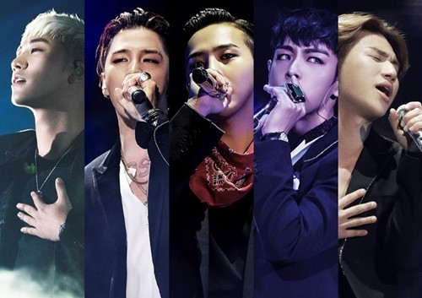
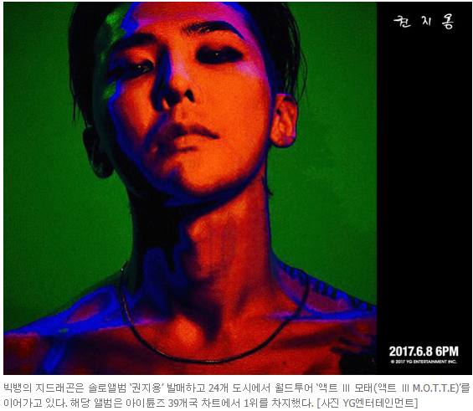
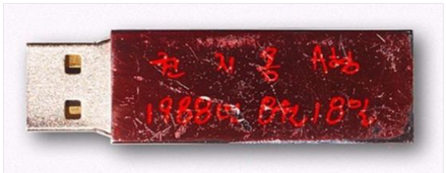
우리는 이미 낡은 세상(慣例)속에 살고 있다
음원차트 정상 + 음악방송 1
저작권법상 음반의 개념
디지털(다운로드와 스트리밍) & 앨범(LP와 테이프, CD)
빈 USB : 일련번호와 다운로드
디지털 음반?

Slide 3
I. Why?

Slide 4
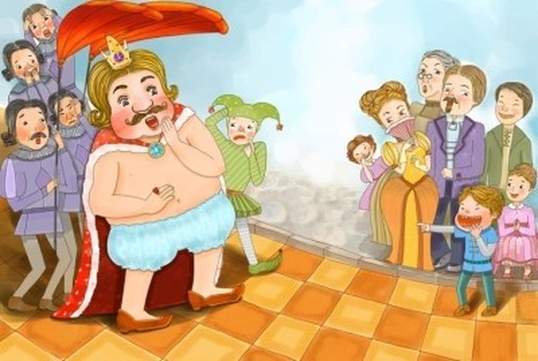
이 세상에서 가장 슬픈 사람은?

Slide 5
II. What ?

Slide 6
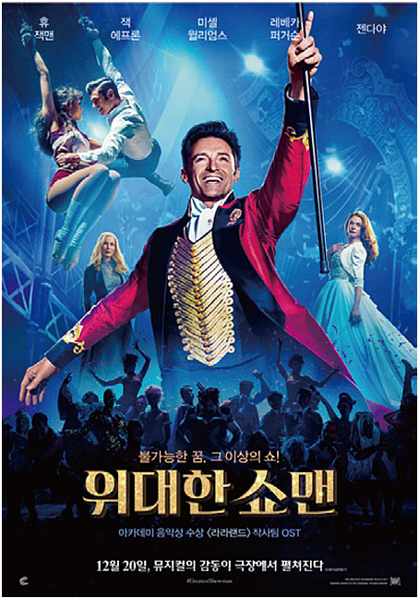
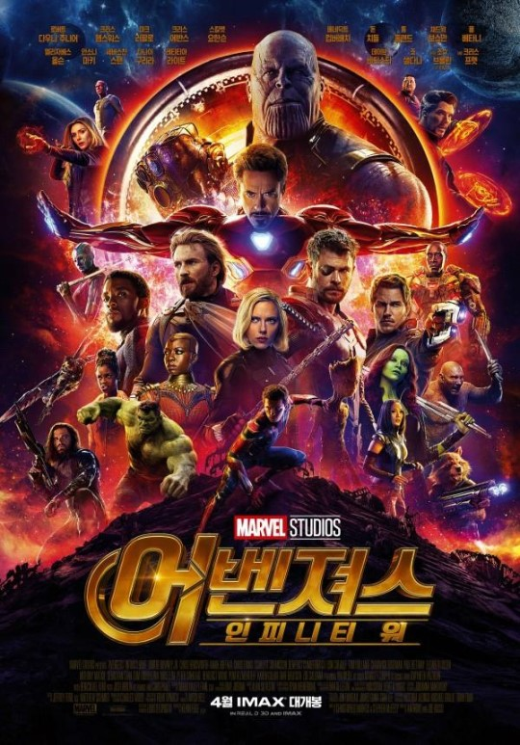
혁신 : 결과(result)를 성과(Performance)로 만들어라

Slide 7
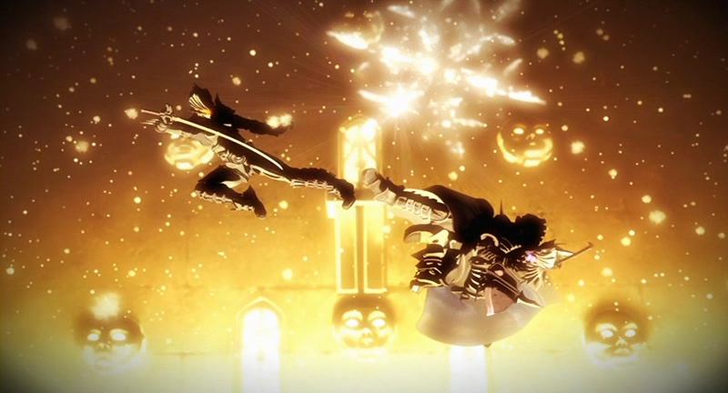
혁신 4.0과 리더의 역할? Men Power, Human Resource, Human Value
뗏목론(돌파)
To-Be
- 성장
Problem(문제)
Project
Solution(명답)
Combine
혁신 1.0
Intelligence
혁신 2.0
Emotion
혁신 3.0
Competence
혁신 4.0
Potential
유람선(한계)
As-Is
+ 성장

Slide 8
창의적 혁신 4.0 ?
현재의 있는 것을 사용해서 미래의 바람직한 것을 만드는 활동
Notes:
보텀 라인
순이익
핵심적 결론

Slide 9


창의적 혁신 4.0 : 새로운 미래 가치를 창출하라
바로크 : 바흐, 헨델델, 비발디
고전 : 하이든, 모짜르트, 베토벤
낭만 : 슈베르트(가곡), 슈만, 멘델스존, 쇼팽
바그너(오페라), 베르디
브람스(24/76)
교향곡 9번(합창, 70분, 30년)
실러_환희의 송가
인류애(인간애), 3번과 5번
도전, 투쟁, 혁신(섬세와 웅대)

Slide 10
III. How?

Slide 11

세상에 없던 큰 질문을 하라. 그것을 이루기 위한 가장 중요한 단 하나를 찾아라
Think Big, 큰 목표, 지도
(큰 질문을 하라_미래 이루고 싶은)
원하는(더 나은) 내일(미래)을 만드는
Final Foal
Start Small, 방아쇠, 나침반
(가장 중요한 단서를 찾아라_현재 실행 가능한)
오늘(현재) 할 수 있는 가장 중요한 행동(활동)
Starting Point
13p

Slide 12
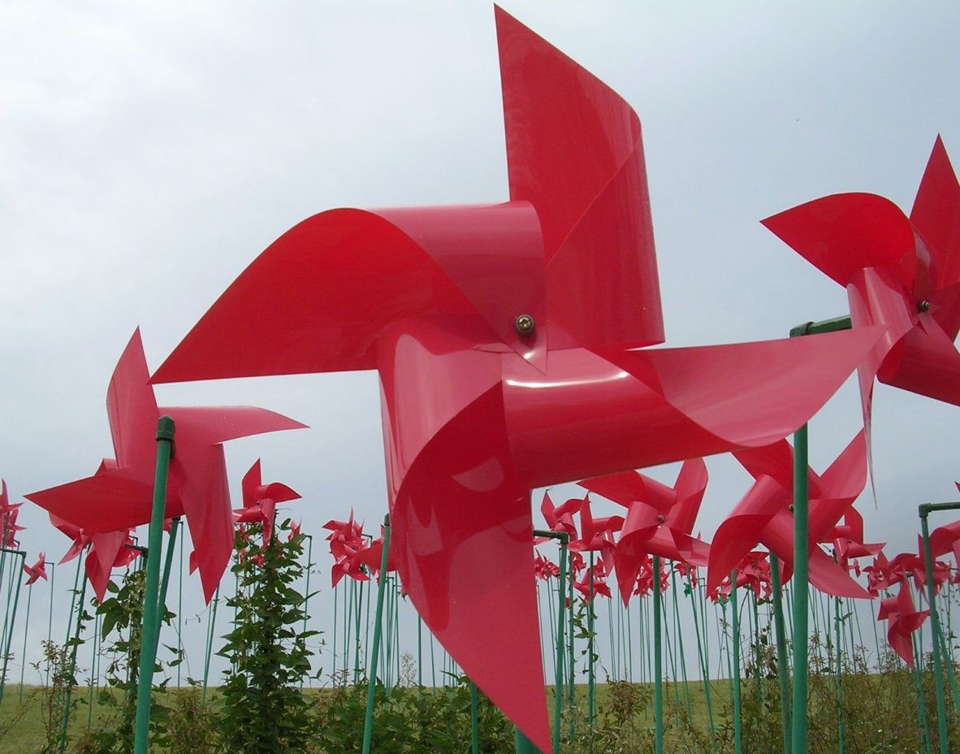
평범한 장점 을 연결하면 치명적인 단점 이 사라진다
전제조건과 희망사항
Source vs. Recipe

Slide 13
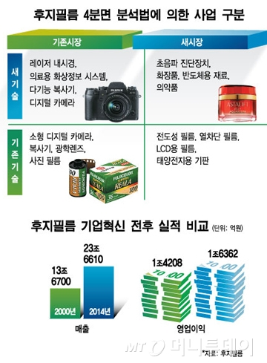

Hidden Asset, 1889년~2012년(123년 기업)
vs.

Slide 14
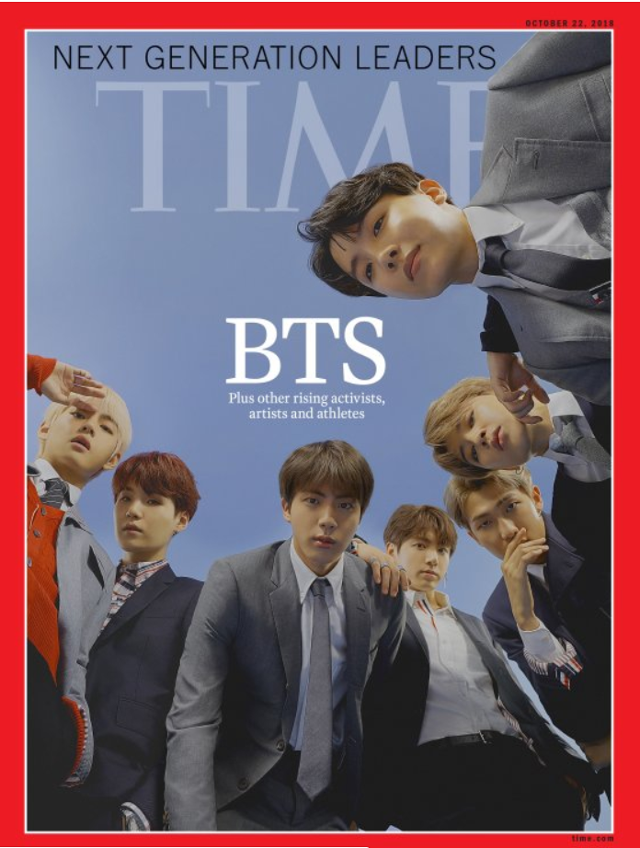
20181022

Slide 15

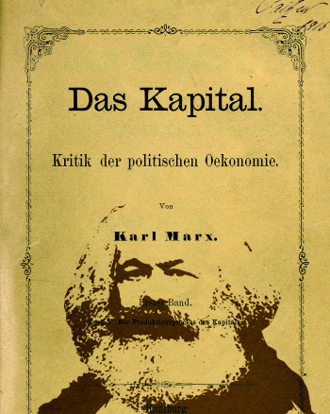

20세기를 뒤흔든 3대 혁명적 사상가

Slide 16

아모르 파티(Amor Fati), Nietzsche(1844년 ~ 1900년)
똑같은 것을 대해도
  어떤 사람은 거기서 많은 것을 깨닫고 얻어내지만(uber mensch),
  어떤 사람은 한 두 가지밖에 얻지 못한다(der letzte mensch).
사람들은 이를 능력 차이라고 말하는데, 사실 우리는
  어떤 대상으로부터 무엇을 얻어내는 게 아니라 (환경과 조건)
  그것에 의해 촉발된 자기 안의 무엇인가를 뽑아내는 것이다(판단과 선택).
그러니
  나를 풍요롭게 해줄 대상을 찾지 말고(재능),
  나 스스로 풍요로운 사람이 되려고 항상 노력해야 한다(방법).
이것이 바로
  자기의 능력을 높이는 최선의 방법이자
  풍요로운 인생을 만드는 지름길이다.

Slide 17
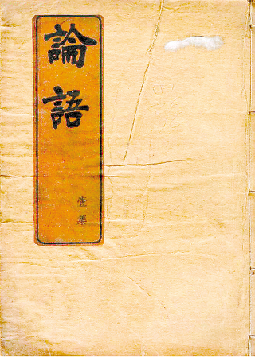

自汝之仕(자여지사) 何得何亡(하득하망)
네가 벼슬에 나온 후로, 무엇을 얻고 무엇을 잃었느냐
조카(공멸)
  “얻은 것은 없고 잃은 것만 세 가지가 있습니다.”
  “첫째, 일이 많아 공부를 하지 못했습니다
  둘째, 녹봉이 적어 친척을 돌볼 수 없었습니다.
  셋째, 공무가 다급해 친구들과 관계가 소원해졌습니다.”
제자(복자천)
  “잃은 것은 없고 얻은 것만 세 가지가 있습니다.”
  “첫째, 예전에 배운 것을 날마다 실천하여 학문이 늘었습니다.
  둘째, 녹봉은 적지만 이를 아껴 친척을 도왔기에 더욱 친근해졌습니다.
  셋째, 공무가 다급하지만 틈을 내어 우정을 나누니 친구들과 더욱 가까워졌습니다.”

Slide 18


아모르 파티(Amor Fati), Nietzsche(1844년 ~ 1900년)
낙타(짐을 견디는 태도)-사자(기존 가치를 부정하는 힘)-어린이(있는 그대로의 나)
I am
포용(사랑)
구원론(Die)
가치론
How to die
I will
극복(용기)
윤리론(Live)
실천론
How to live
der Uber mensch
der Letzte mensch
You Should
인정(책임)
인식론(I)
존재론
Who am I

Slide 19
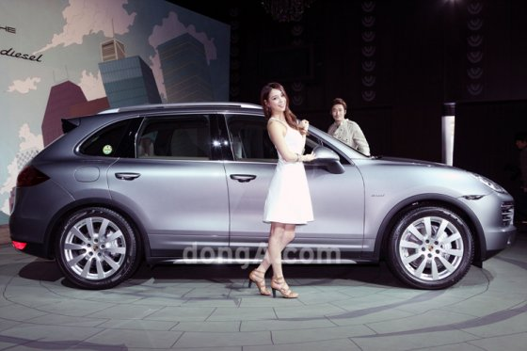
문제는 연결이야(It's the connection, stupid) 클린턴 vs. 부시(92년)
The first story is about connecting the dots.
포르쉐 카이엔(디젤)
4개월/1년 양산 목표 2배 계약

Slide 20
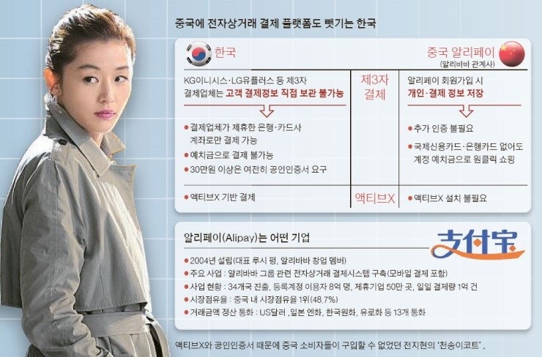
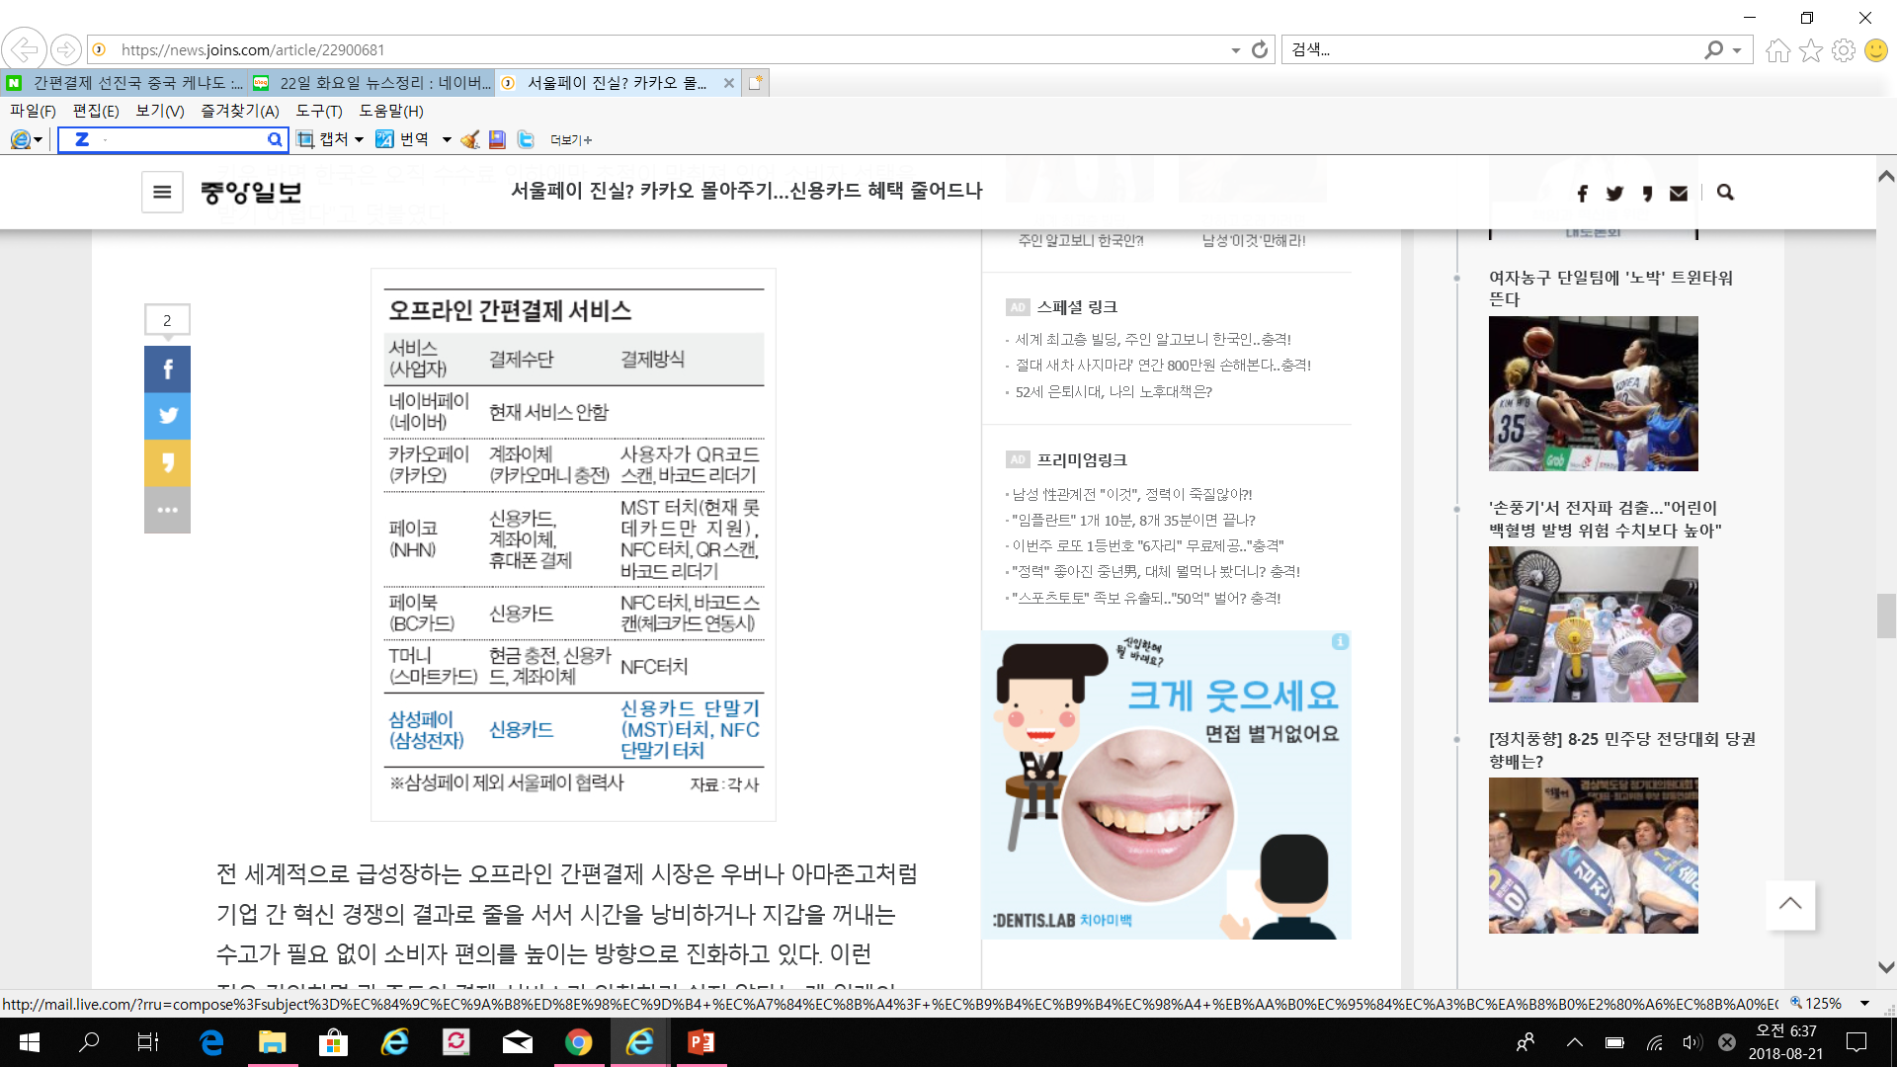

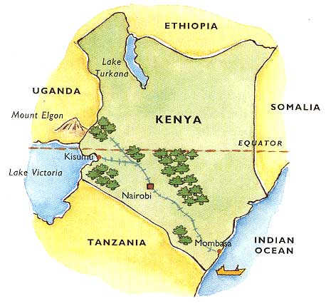
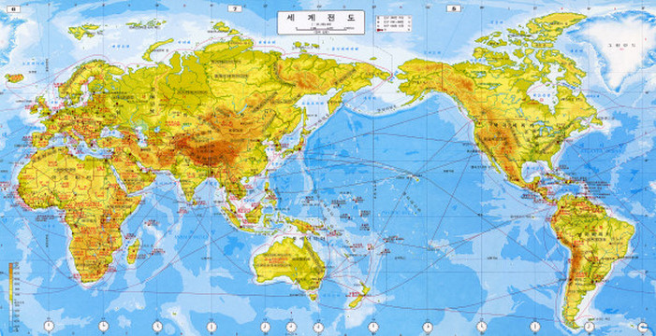

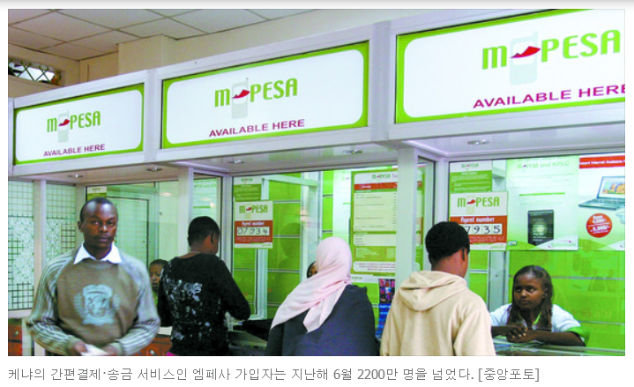
전자화폐 최선진국_모바일 은행(75% 이용)_간편결제(송금)
다윗 vs. 골리앗
낙후된 금융(4490만), 2006년, 2156$
  대도시 은행, 164/203개국
  지점 거의 전무(558개)
  은행계죄 극 소수(1/7명)
  신용카드 극 소수
송금 불편(도시에서 시골)
  도난과 강도
  버스기사와 배달사고
  우체국 불편(비용과 지점)
모바일 은행(사파리 콤)
  75% 이용, 2015년(성인 99%)
  공기업(영국 보다폰 40% 지분 인수)
휴대전화 결제(엠파사, 2007년 3월)
  값싼 중국산 피처폰 열기(1/3 성인)
  휴대전화 송금(입출) 시스템 구축
  구멍가계 대리점
세계 강자로 우뚝
  아프리카 54국 중 37국 수출

Slide 21
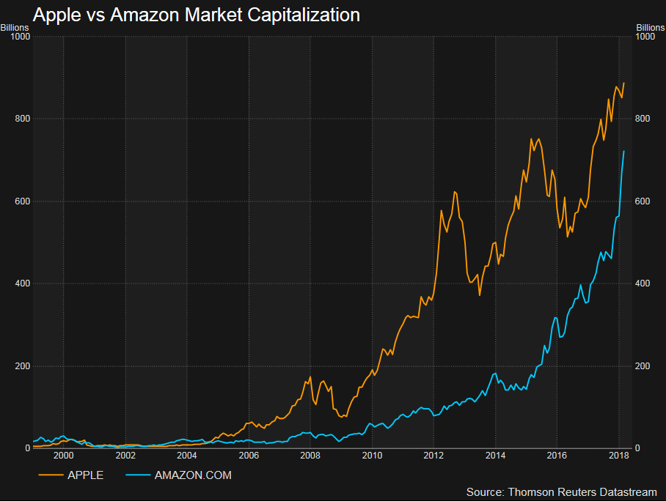
Hidden Asset을 찾아서 : 애물단지가 보물단지로

Slide 22
창의적 혁신은 능력이 아니라 방법이다
최선(result)이 아니라 책임(performance)이다
Inside out
Outside in
발산적 사고
수렴적 사고
Cross
Pollination
Centrifugal force(원심력)
centripetal force(구심력)
new things in old
old things in new
경험적 & 혁신적
개념적 & 창의적

Slide 23
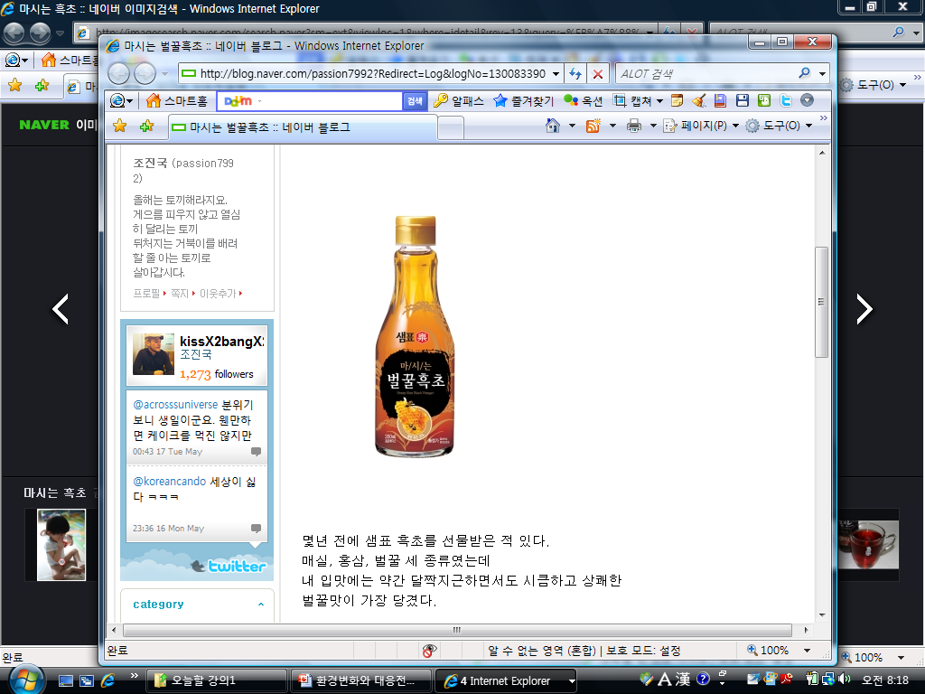

1. Connect from inside to outside

Slide 24
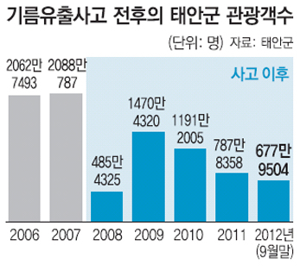
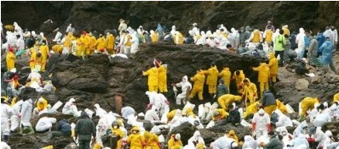
Connect from inside to outside
Notes:
평범한 장점을 연결하면 치명적 단점 이 사라진다

Slide 25

수렴적 사고(how, 궁리) vs. 발산적 사고(why, 질문)
속성과 편익
제품의 핵심과 고객의 기대
잠재력과 상상력
현실과 미래
변하지 않는 것(기능)과 변하는 것(트렌드)

Slide 26

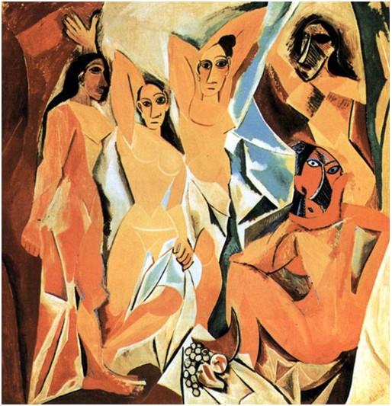
2.Conceptual Innovator(개념적, 파괴적) : outside in

Slide 27
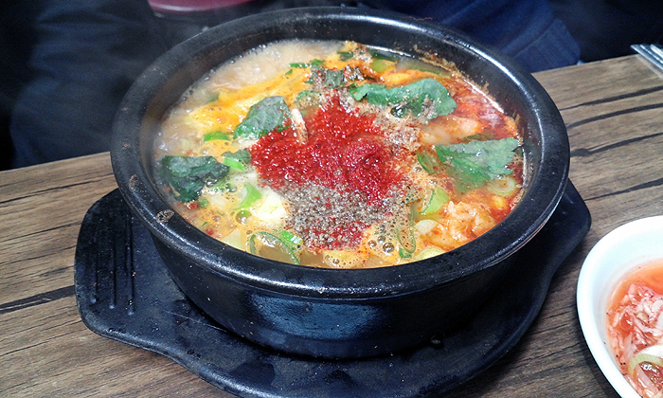
2. Connect from outside to inside
Six Step Study(6S Theory)

Slide 28
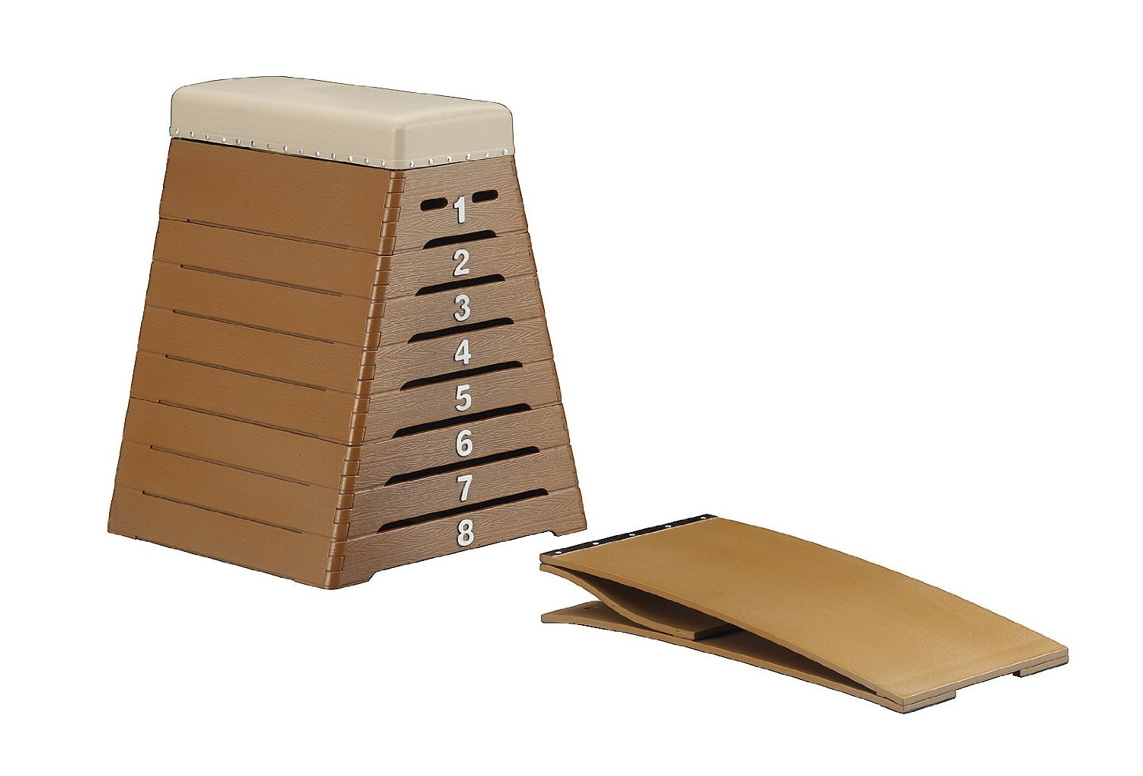
난 훔쳤다는 사실에 한번도 부끄러웠던 적이 없다(잡스)
Experimental innovator
만약 내가 (남들보다) 더 멀리볼 수 있었다면, 내가 거인들의 어깨 위에 서 있기 때문일 것입니다(1687,뉴턴)

Slide 29
나를 낯설게 하는 방법
나를 낯설게 하는 방법
자신의
직업과 다른 분야
취미
다양한
영화
이질적 문화를
체험하는 여행
독서
Vs.
여행
다양한
이질적인
다양한
독서
여러 분야의
사람과
포럼(모임)
다양한
대중문화
(음악, 미술 등)

Slide 30
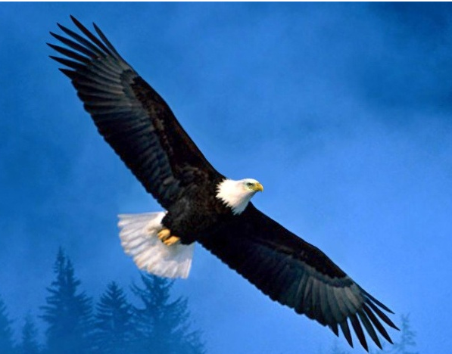

1
경 영 학 박 사 / 홍 웅 식
한국직무능력개발원 / 원 장
  고려대학교 / 명강사최고위과정 지도교수
  threeal@hanmail.net
  010-9269-2369
- 경청해 주셔서 감사합니다 -

